Slide 1
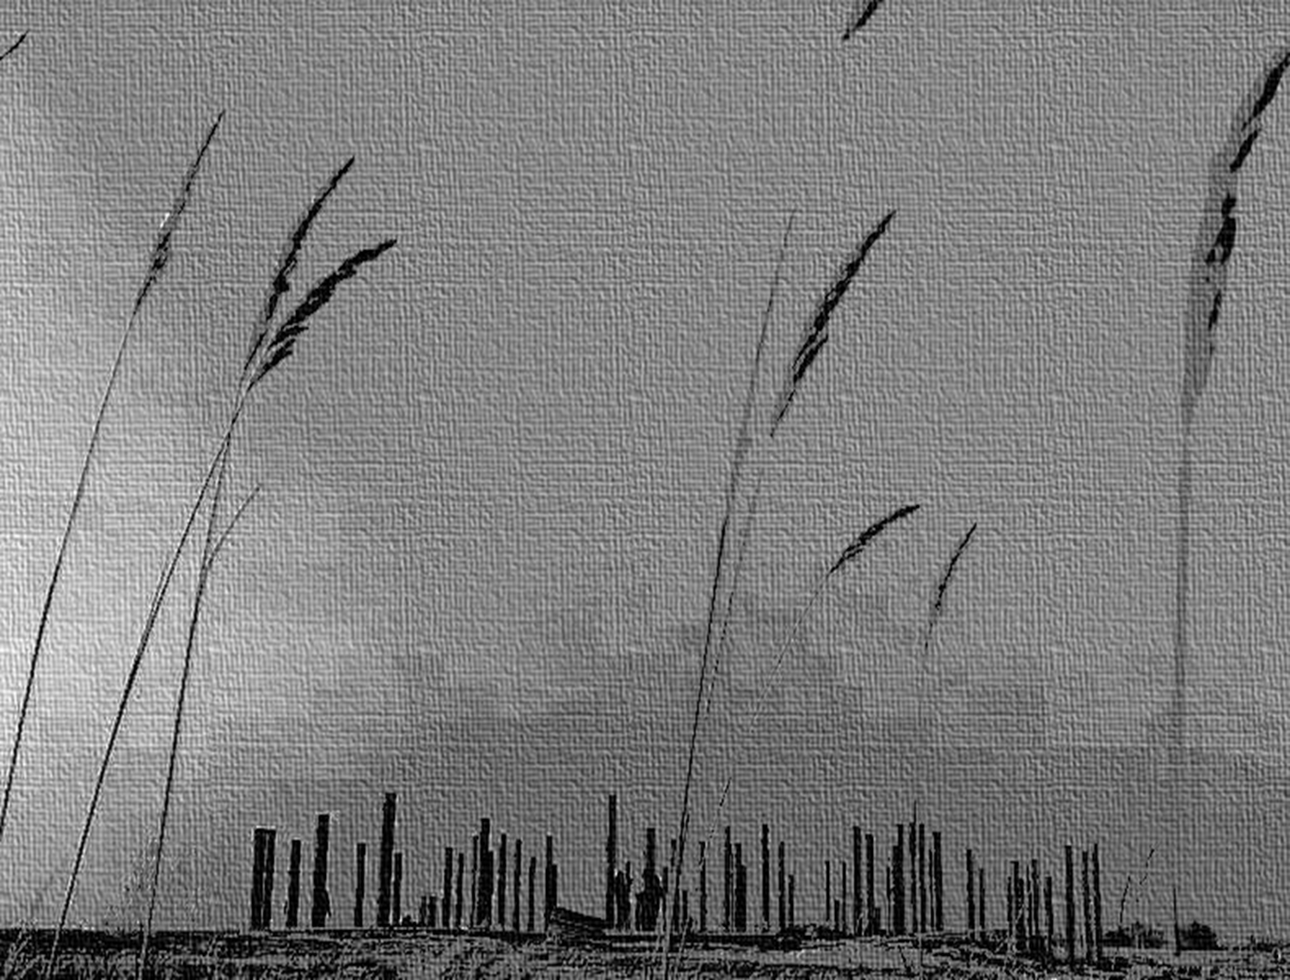


Kurgan Regional Universal Scientific Library named after A.K. Yugov
Savin
The city on a watery surface
Savin. The city on a watery surface
Sanctuary-observatory
Kurgan, 2026

Slide 2


Курганская Областная Универсальная Научная библиотека им. А. К. Югова
Город на водной глади. Савин
Святилище-обсерватория
Курган, 2026
Notes:
Savin is an archaeological memorial in Russia. It was presumably used as an observatory sanctuary. The name Savin is translated from the Ugric language as "city on a watery surface" or "hill among swamps.“ / Сави́н — археологический памятник в России. Предположительно использовался как святилище-обсерватория. Название Савин в переводе с угорского языка означает «город на водяной глади» или «холм среди болот».

Slide 3
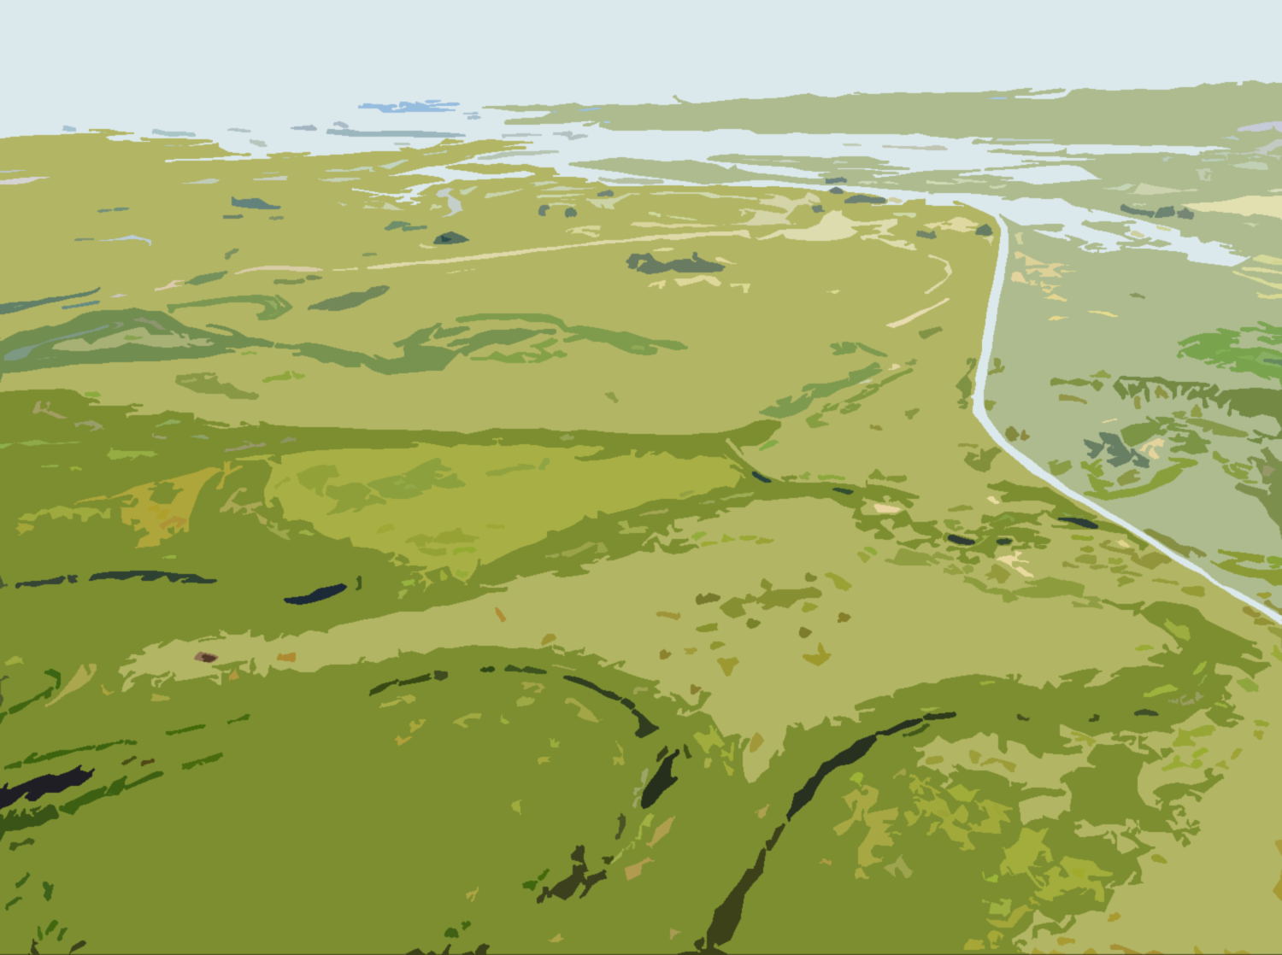






Savin. Older than Stonehenge
Notes:
The sanctuary was built in the first half of the 3rd millennium BC and was used during the Chalcolithic or Copper Age (4300 to 2500 BC). Savin-1 is older than Stonehenge and a thousand years older than Arkaim.
Святилище было построено в первой половине III тыс. до н. э. и использовалось в энеолите или медно-каменном веке (от 4300 до 2500 г. до н. э.). Савин-1 старше Стоунхенджа и на тысячу лет старше Аркаима.

Slide 4


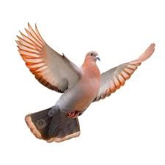
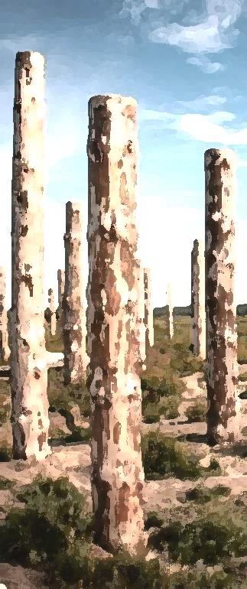
Savin. An ancient calendar
Notes:
More than 4,500 years ago (according to radiocarbon dating), this sanctuary served as an ancient calendar, to which representatives of peoples from a vast territory came to perform rituals. /
Более 4,5 тысяч лет назад (по данным радиоуглеродного анализа) это святилище служило древним календарём, к которому приходили для совершения обрядов представители народов с обширной территории.

Slide 5
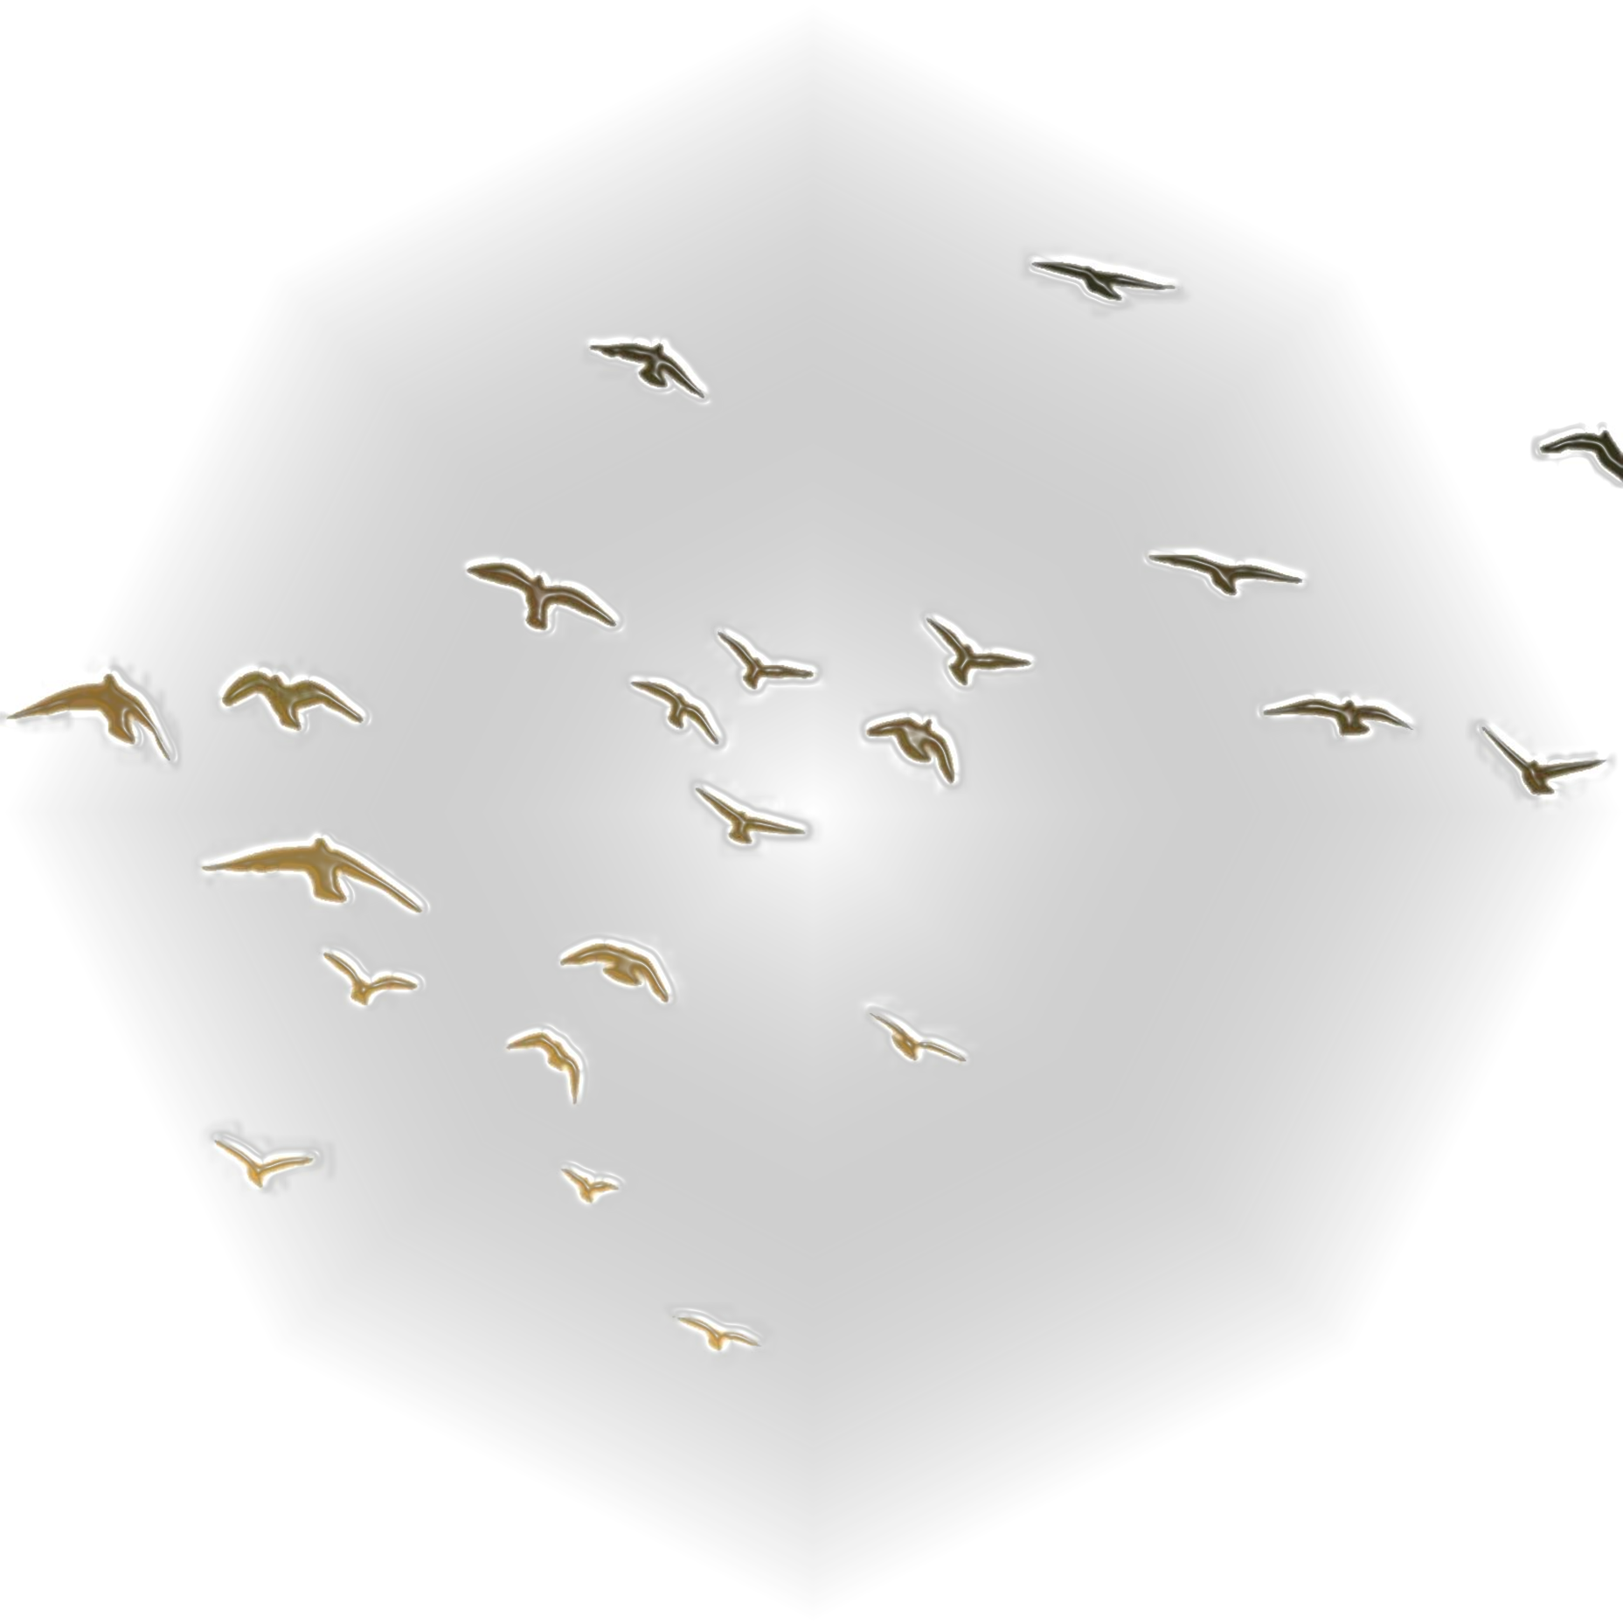


2 meters above the Tobol River level
Notes:
The archaeological site is a raised platform approximately 2 meters above the Tobol River, 60 meters wide and 350 meters long. During the spring flood, it is completely surrounded by water. The elevated platform offers a clear view of the surrounding area. It is located 1.5 km northeast of the village of Buzan, Belozersky Municipal District, Kurgan Region, Russia. / Археологическая достопримечательность представляет собой возвышенность, высотой около 2 м от уровня воды реки Тобол, шириной 60 метров и длиной 350 метров и во время весеннего наводнения бывает полностью окружена водой. С возвышенности хорошо просматривается окружающая местность. Расположена в 1,5 км к северо-востоку от села Бузан Белозерского муниципального округа Курганской области Российской Федерации.

Slide 6
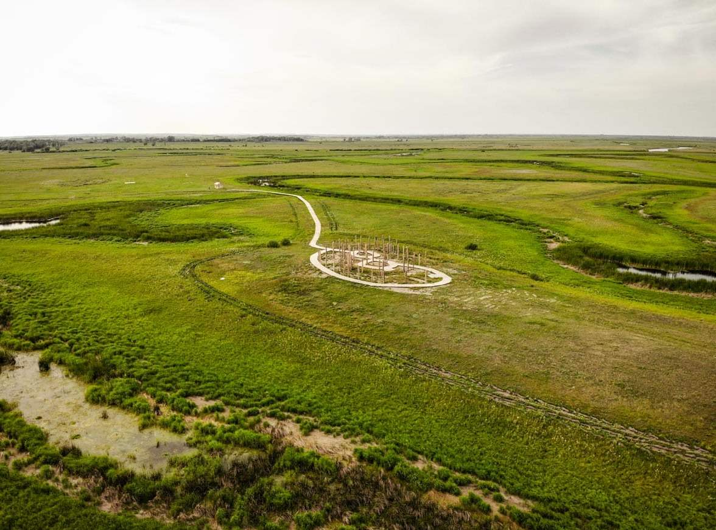
Savin - from a bird's eye view
Notes:
The structure's plan resembles the number 8. Three burials were found at the sanctuary. Both circles apparently functioned simultaneously and were intended for different ceremonies / Сооружение в плане похоже на цифру 8. Оба круга, видимо, функционировали одновременно и предназначались для различных церемоний.

Slide 7
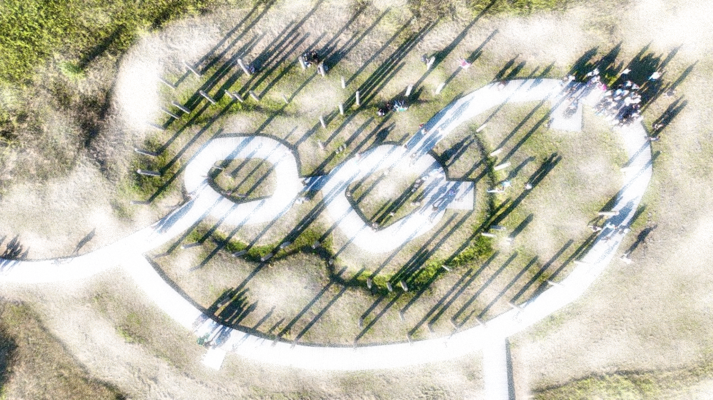
The structure's plan resembles the number 8
Notes:
The western circle was associated with ritual activities during mass hunts, while the eastern circle was associated with other social ceremonies. However, the western circle was built earlier and functioned independently for some time. However, the western circle was built earlier and functioned independently for some time. Three burials were found at the sanctuary. / Западный круг был связан о ритуальными действиями во время массовой охоты, восточный — с другими церемониями в обществе. Но западный круг был сооружен раньше и какое-то время функционировал самостоятельно. На святилище были найдены три погребения.

Slide 8
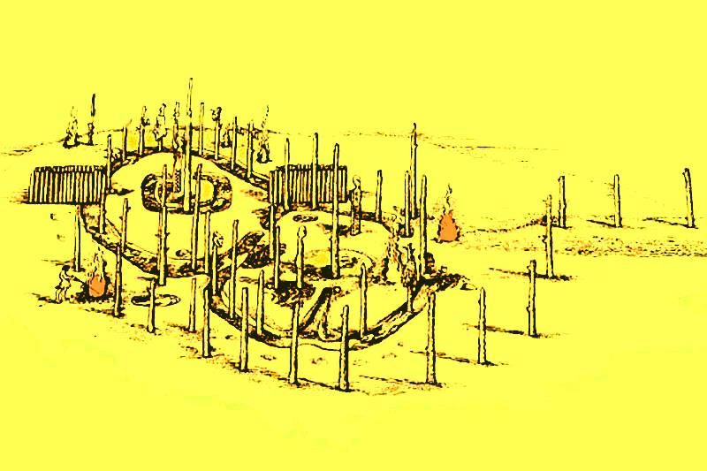
Graphic reconstruction of "Savin-1"
Notes:
The archaeological site was discovered thanks to Vasily Pavlovich Babushkin, a resident of the village of Buzan. In 1982, he brought the finds he made there to the Kurgan Museum of Local History. From 1982 to 1986, the Savin-1 archaeological site was studied by historians Mikhail Pavlovich Vokhmentsev and Tamila Mikhailovna Potemkina, as evidenced by their joint publications, such as the collection "Archaeological Discoveries-1983.„ /
Археологический памятник открыли благодаря Василию Павловичу Бабушкину – жителю деревни Бузан. В 1982 году он принёс обнаруженные на этом месте находки в Курганский краеведческий музей. В 1982-86 годах археологический памятник Савин-1 изучали историки Михаил Павлович Вохменцев и Тамила Михайловна Потемкина, о чем свидетельствуют их совместные публикации, например, в сборнике «Археологические открытия-1983».

Slide 9
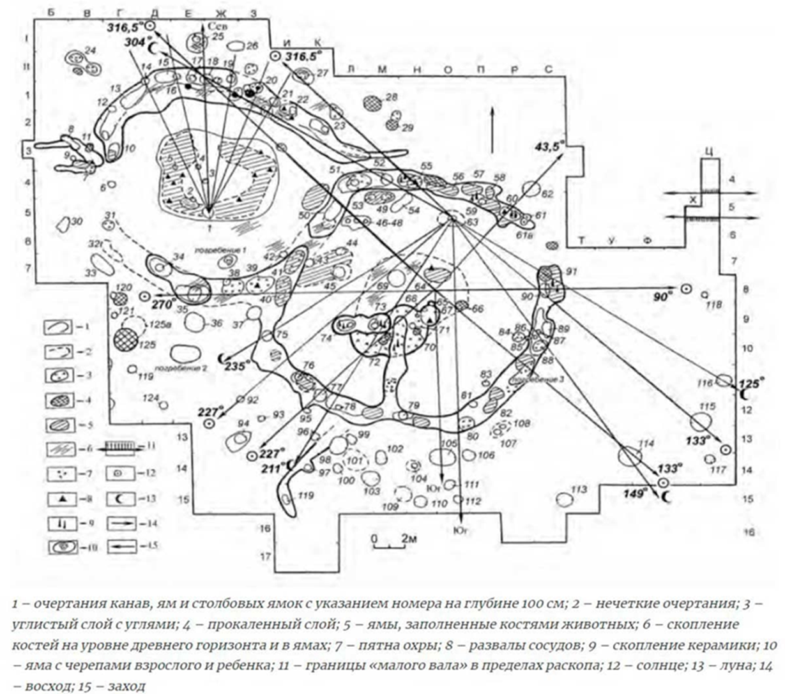
Notes:
Plan of the Savin Sanctuary. From T. M. Potemkina's work "Dynamics of Ideological Traditions in the Southern Taiga Tobol-Irtysh Region« / План святилища Савин. Из работы Т.М. Потёмкиной "Динамика мировоззренческих традиций южнотаежного Тоболо-Иртышья«. Ancient Calendar. The main mystery of Savin is a large number of holes left by pillars, located in a specific manner. The pillars were a crucial structural feature of the sanctuary. Scientists have hypothesized that this is how our ancestors marked the most important astronomical events. Calculations conducted by scientist V. A. Yurevich confirmed the archaeologists' theories. The pillars were linked to the sunrises and sunsets of the solstices and equinoxes (солнцестояния и равноденствия), as well as the moon at its extreme positions. Some publications even refer to this site as an ancient observatory. / Древний календарь. Главная загадка Савина – многочисленные ямки от столбов, стоявших определённым образом. Столбы были важнейшей конструктивной особенностью святилища. Учёные предположили, что так наши предки отметили на местности самые важные астрономические события. Расчёты, проведённые учёным В. А. Юревичем, подтвердили догадки археологов. Столбы были связаны с восходами и заходами Солнца в дни солнцестояний и дни равноденствия, а также Луны в её крайних позициях. В некоторых публикациях это место даже называют древней обсерваторией.

Slide 10
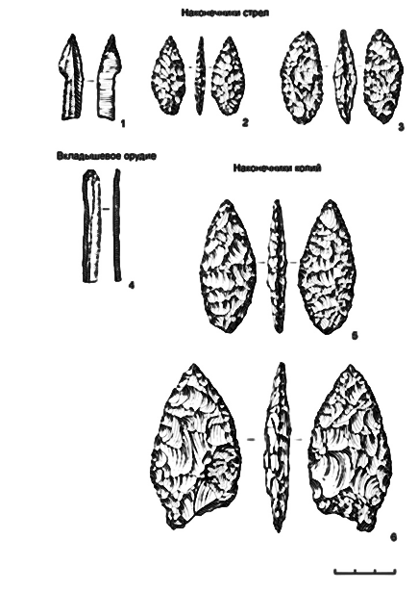
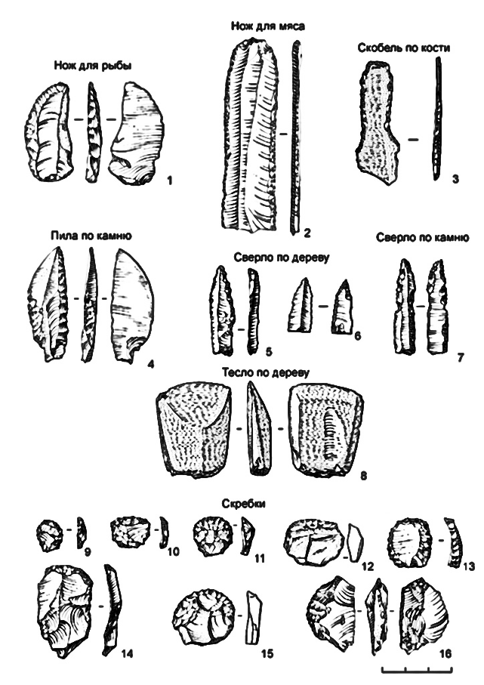
Notes:
In total, more than 11,000 items were found during the excavations. Archaeologists recovered a variety of tools used for processing bone, wood, stone, hides, fish, and meat. Stone tools were the most numerous. / Всего в ходе раскопок найдено более 11 тысяч предметов. Археологи извлекли разнообразные орудия труда, которые использовались для обработки кости, дерева, камня, шкур, рыбы, мяса. Больше всего было орудий труда из камня.

Slide 11
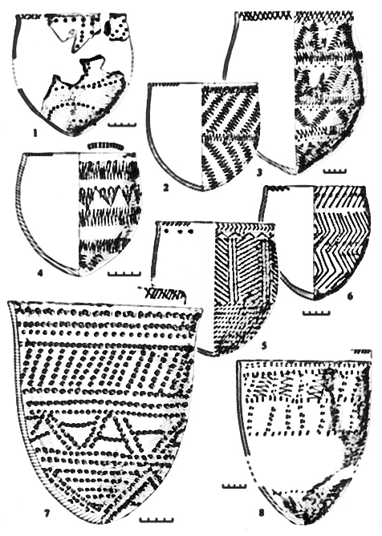
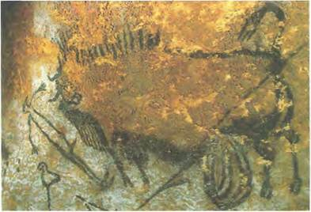
Notes:
The finds included scrapers and knife-like tools, carvers, drills, chisels, axes, and more. Spearheads and arrowheads, a harpoon, fishing sinkers, and parts of throwing weapons (small stone tools) were also found here. This indicates that people were actively engaged in hunting and fishing at that time. There were also two dozen traces of fire pits at the sanctuary. / Среди находок: скребки и ножи на отщепах, резчики, свёрла, долота, топоры и т.д. Здесь также нашли наконечники копий и стрел, гарпун, рыболовные грузила, части от метательных орудий. Это говорит о том, что люди в то время активно занимались охотой и рыболовством. А ещё на святилище было два десятка следов кострищ.

Slide 12
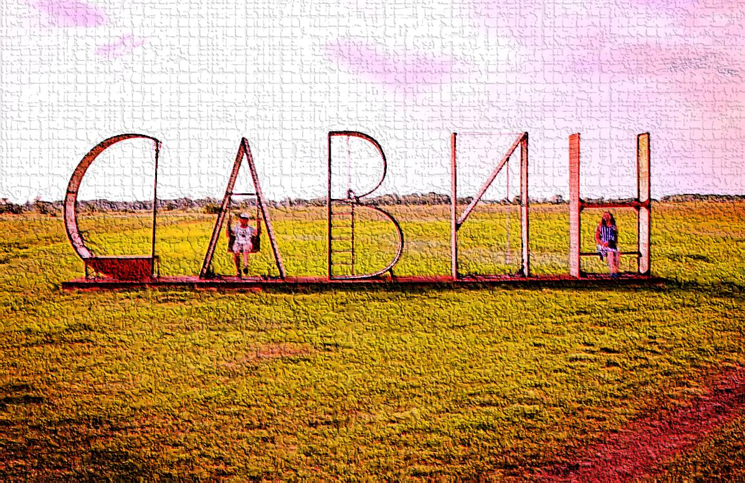
Notes:
Nowadays, an interesting open-air museum has been created here. Since May 1993, Savin has received the status of a cultural heritage site of regional significance. / В наши дни здесь сделали интересный музей под открытым небом. С мая 1993 года Савин получил статус объекта культурного наследия регионального значения.

Slide 13
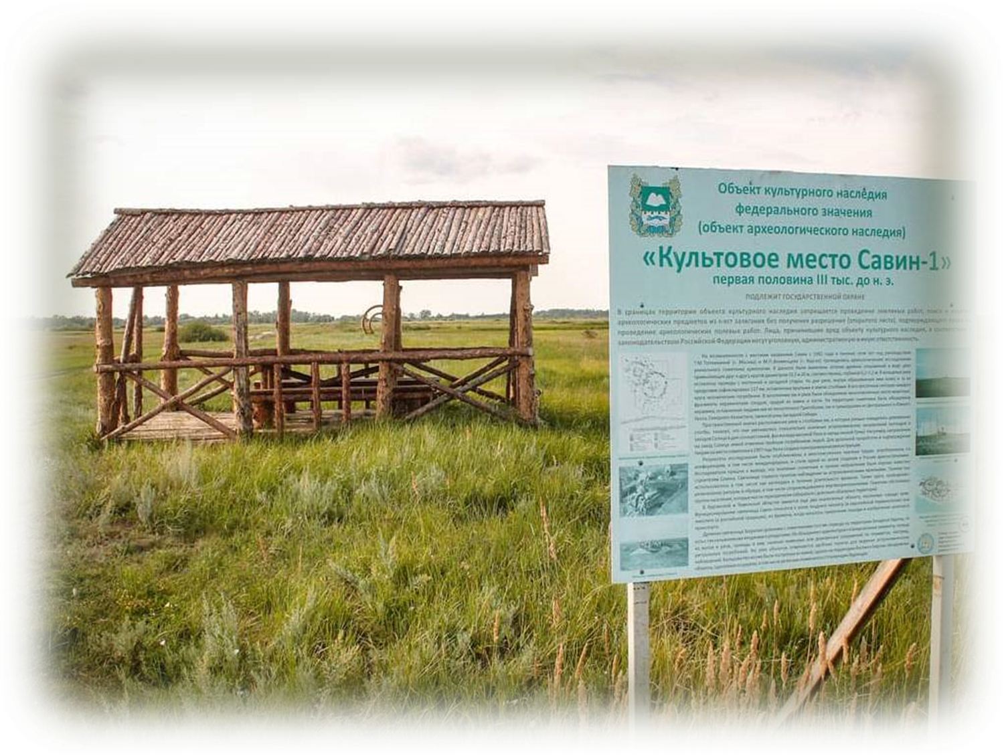
Notes:
The opening of the Savin ethnocultural center took place in May 2021. Art objects were installed next to the sanctuary: a “clock to the past,” the inscription “Savin” with interactive elements, and a stone “spiral of health”.
/ Открытие этнокультурного центра «Савин» произошло в мае 2021 года, рядом со святилищем установлены арт-объекты: «часы в прошлое», надпись «Савин» с интерактивными элементами и каменная «спираль здоровья».

Slide 14
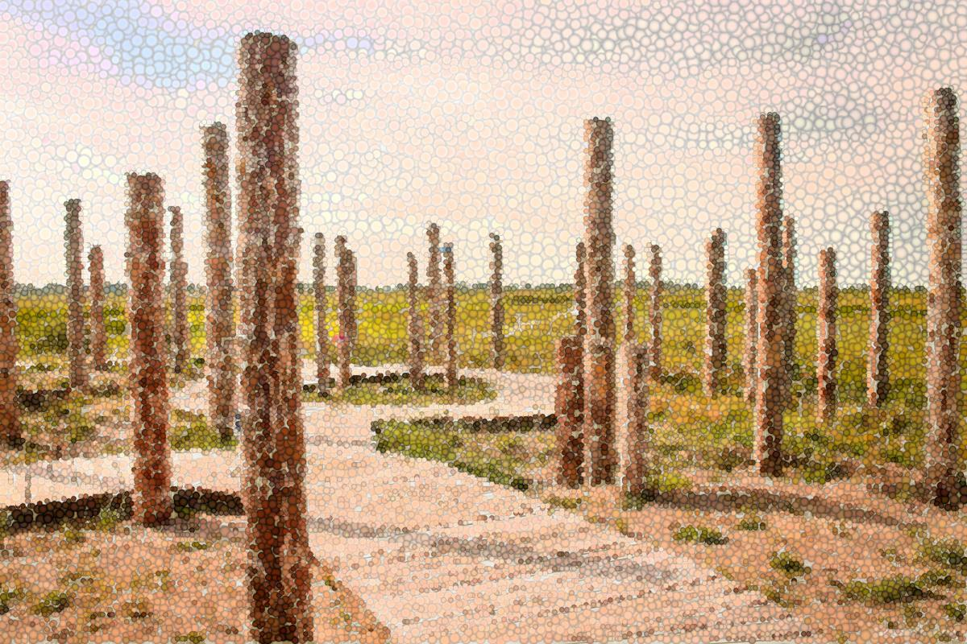
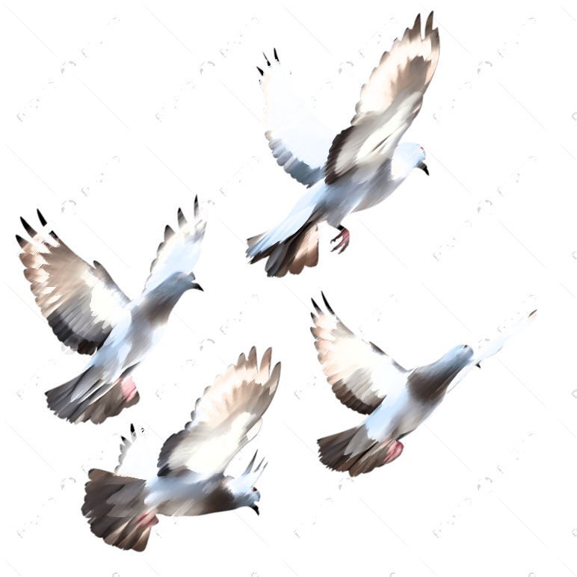
Notes:
The Savin Sanctuary in the Kurgan Region was recognized as the most mysterious place in Russia by viewers of the My Planet TV channel at the end of 2025, receiving over 70% of the votes, thanks to its ancient astronomical knowledge and unique combination of science and worship. / Святилище Савин в Курганской области было признано самым загадочным местом России по итогам зрительского голосования телеканала «Моя Планета» в конце 2025 года, благодаря своим древним астрономическим знаниям и уникальному сочетанию науки и культа.

Slide 15
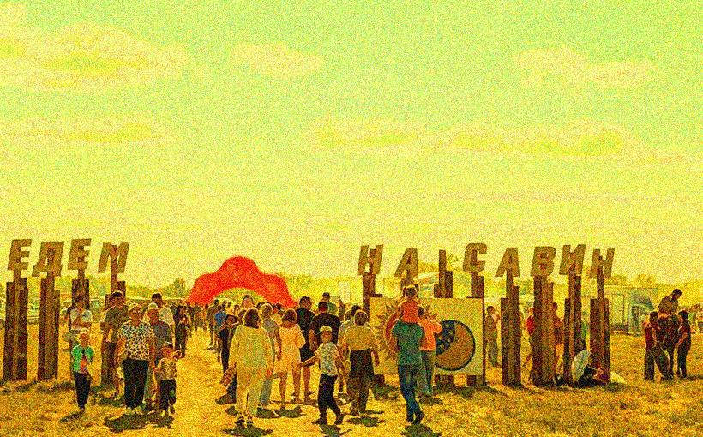
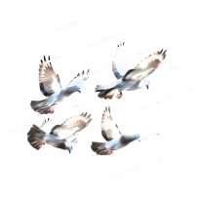

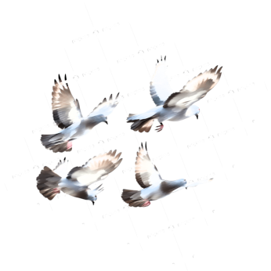
Notes:
Every year, the Ethnic Festival "Let's Go to Savin" attracts several thousand guests from the Kurgan region and neighboring regions. "This unique festival aims to develop domestic tourism in the Kurgan region and promote our country's geographical heritage," says Nikolai Vershigora, Deputy Director of the Russian Geographical Society's Department of Regional Development. / Ежегодно этнофестиваль «Едем на Савин» собирает несколько тысяч гостей из Курганской области и соседних регионов. Уникальный фестиваль, направленный на развитие внутреннего туризма КО и на популяризацию географического наследия нашей страны, - делится заместитель директора департамента регионального развития Русского географического общества Николай Вершигора.

Slide 16
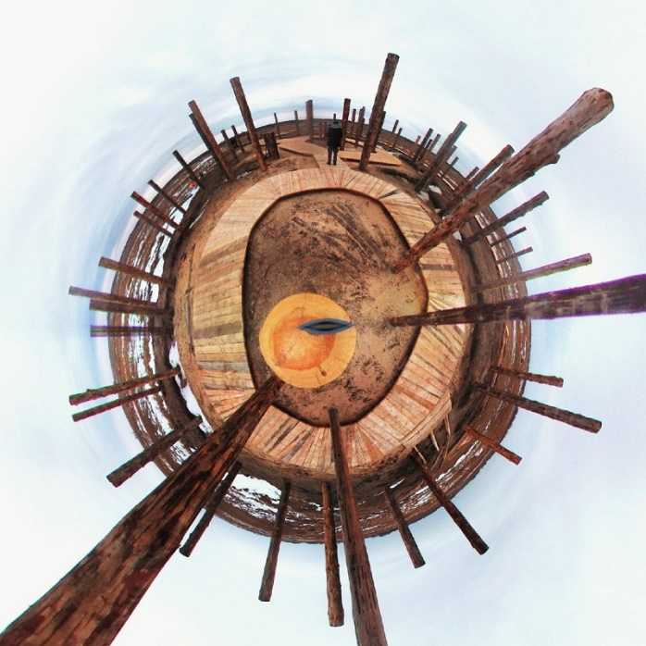
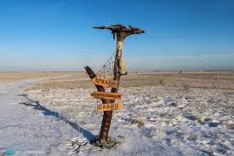
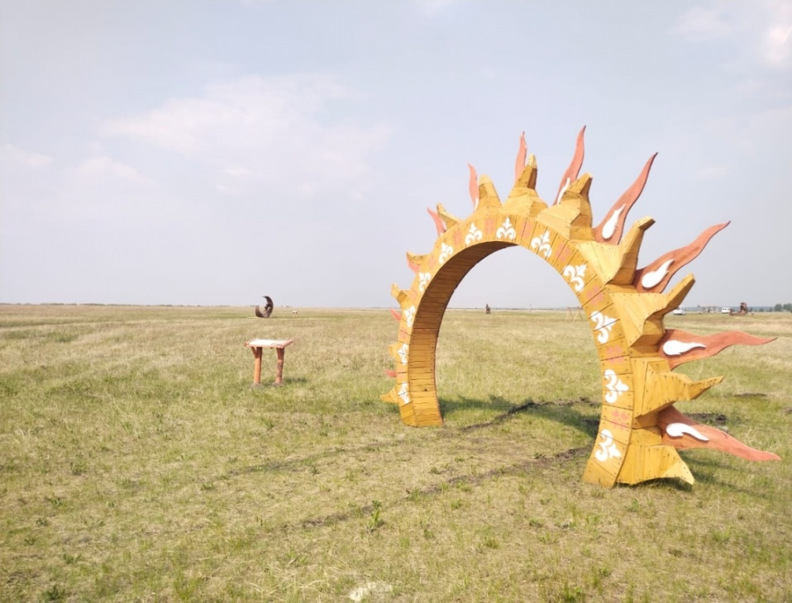
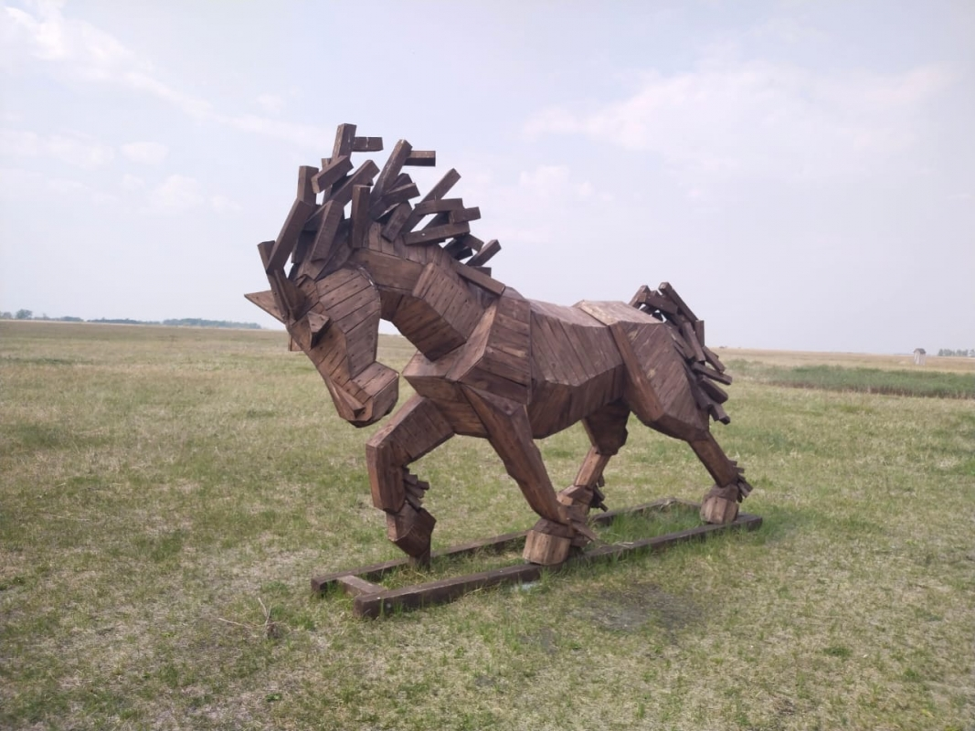
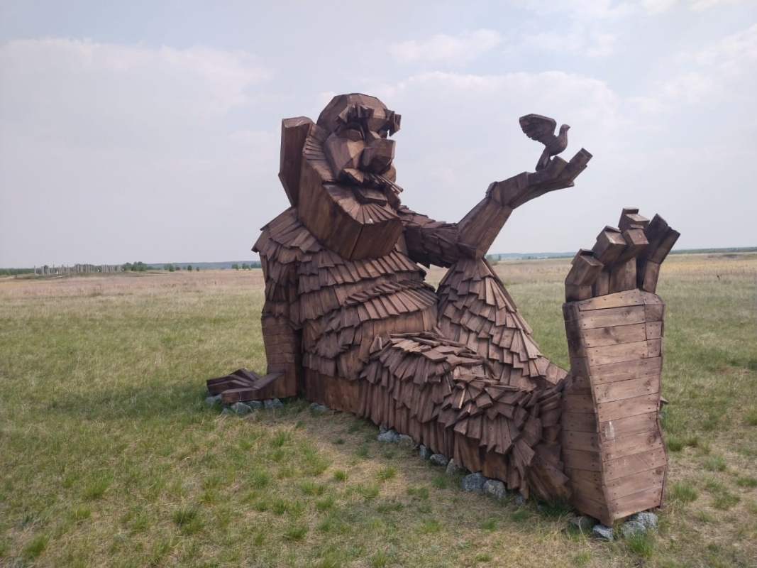
Notes:
There's truly a lot to see. The festival grounds and archeopark stretch across a vast area—over 223,000 square meters. The archeopark, fairground stalls, a stage, and tents offering workshops, reconstruction of an early Iron Age dwelling, art objects – symbols of "Savina" - "Horse", "Guardian of Savina", "Sun and Moon", "Arch of Time" are located on two dozen hectares. Visitors are nourished spiritually and fortified by mushroom soup, which is prepared right there, right in front of everyone. It should be noted that the Savin archaeological park was created with the support of the government and the governor of the Kurgan region, Vadim Shumkov. / А посмотреть действительно есть на что. Фестивальная поляна и археопарк раскинулись на огромную площадь - больше 223 тысяч квадратных метров. На двух десятках гектаров разместились: археопарк, ярмарочные ряды, сцена, палатки с мастер-классами, реконструкция жилища раннего железного века, арт-объекты – символы «Савина» - «Конь», «Хранитель Савина», «Солнце и Месяц», «Арка времени». Посетители получают духовную пищу, подкрепляются грибной похлёбкой, которую варят здесь же, на глазах у всех. Отметим, что археопарк «Савин» создан при поддержке правительства и губернатора Курганской области Вадима Шумкова.

Slide 17
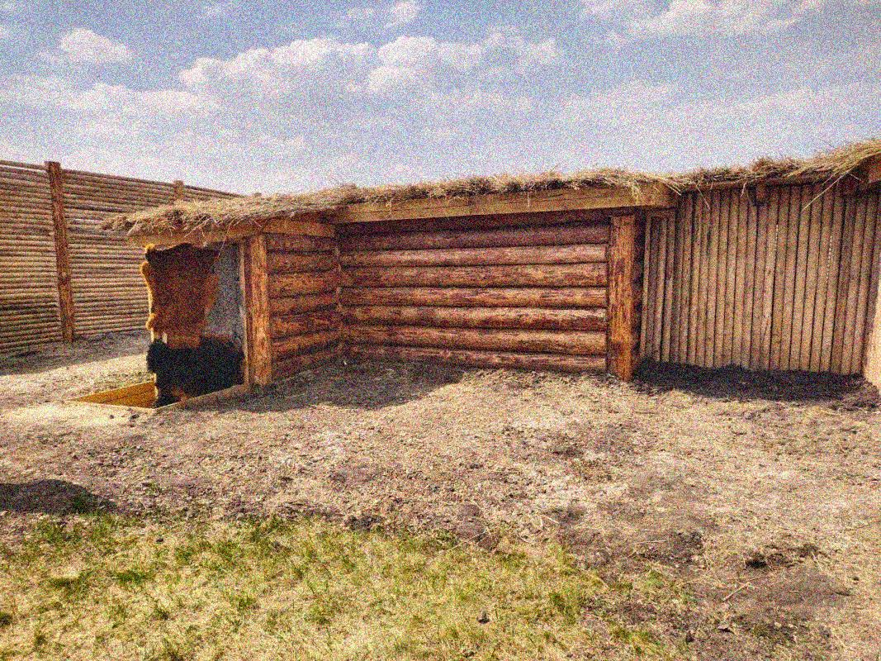
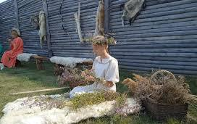
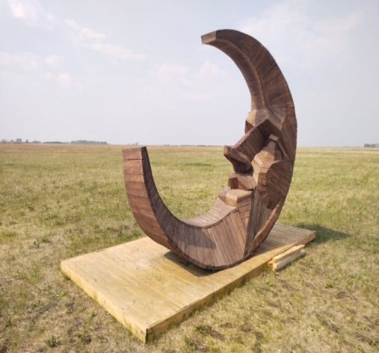
Notes:
The Early Iron Age dwelling contains wooden, wicker and ceramic dishes, ceramic and skin vessels, bone tools and items – needles, scrapers and knives, hunting weapons – a lasso, a celt (a type of bronze axe), a bow, arrows and a quiver, casting molds, a weaving loom, fishing equipment, fragments of armor and household items. / В жилище раннего железного века представлена деревянная, плетеная и керамическая посуда, сосуды из керамики и шкуры, костяные орудия и изделия – иглы, скребла и ножи, охотничье оружие – аркан, кельт (разновидность бронзового топора), лук, стрелы и колчан, формы для отлива, станок для ткачества, рыболовные принадлежности, фрагменты брони и предметы обихода.

Slide 18

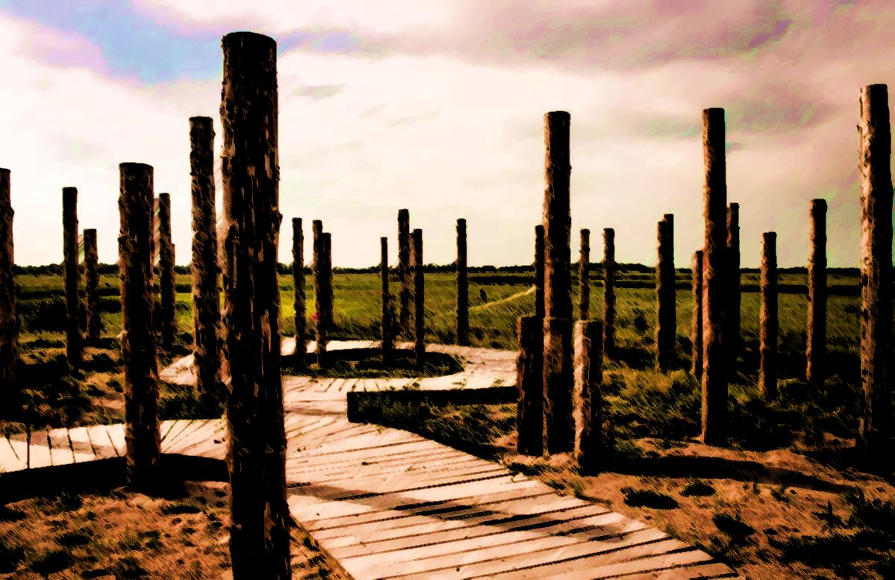
Notes:
"There is no doubt that the Savin sanctuary was conceived by its creators as a model of the world and therefore had a strictly organized spatial structure in accordance with the horizontal, vertical, and horizontal-vertical projections of the universe. According to the logic of their worldview, it was imbued with not simply astronomical, but a more complex and essential mythological, ritual, and cosmological content," - is how T.M. Potemkina expressed her opinion. / «Нет сомнения, что святилище Савин осмысливалось его создателями как модель Мира и потому имело строго организованную пространственную структуру в соответствии с горизонтальной, вертикальной и горизонтально-вертикальной проекциями Вселенной. По мировоззренческой логике ей придавалось не просто астрономическое, а более сложное и сущностное мифологоритуальное и космологическое содержание», – так выразила своё мнение Т.М. Потёмкина.

Slide 19
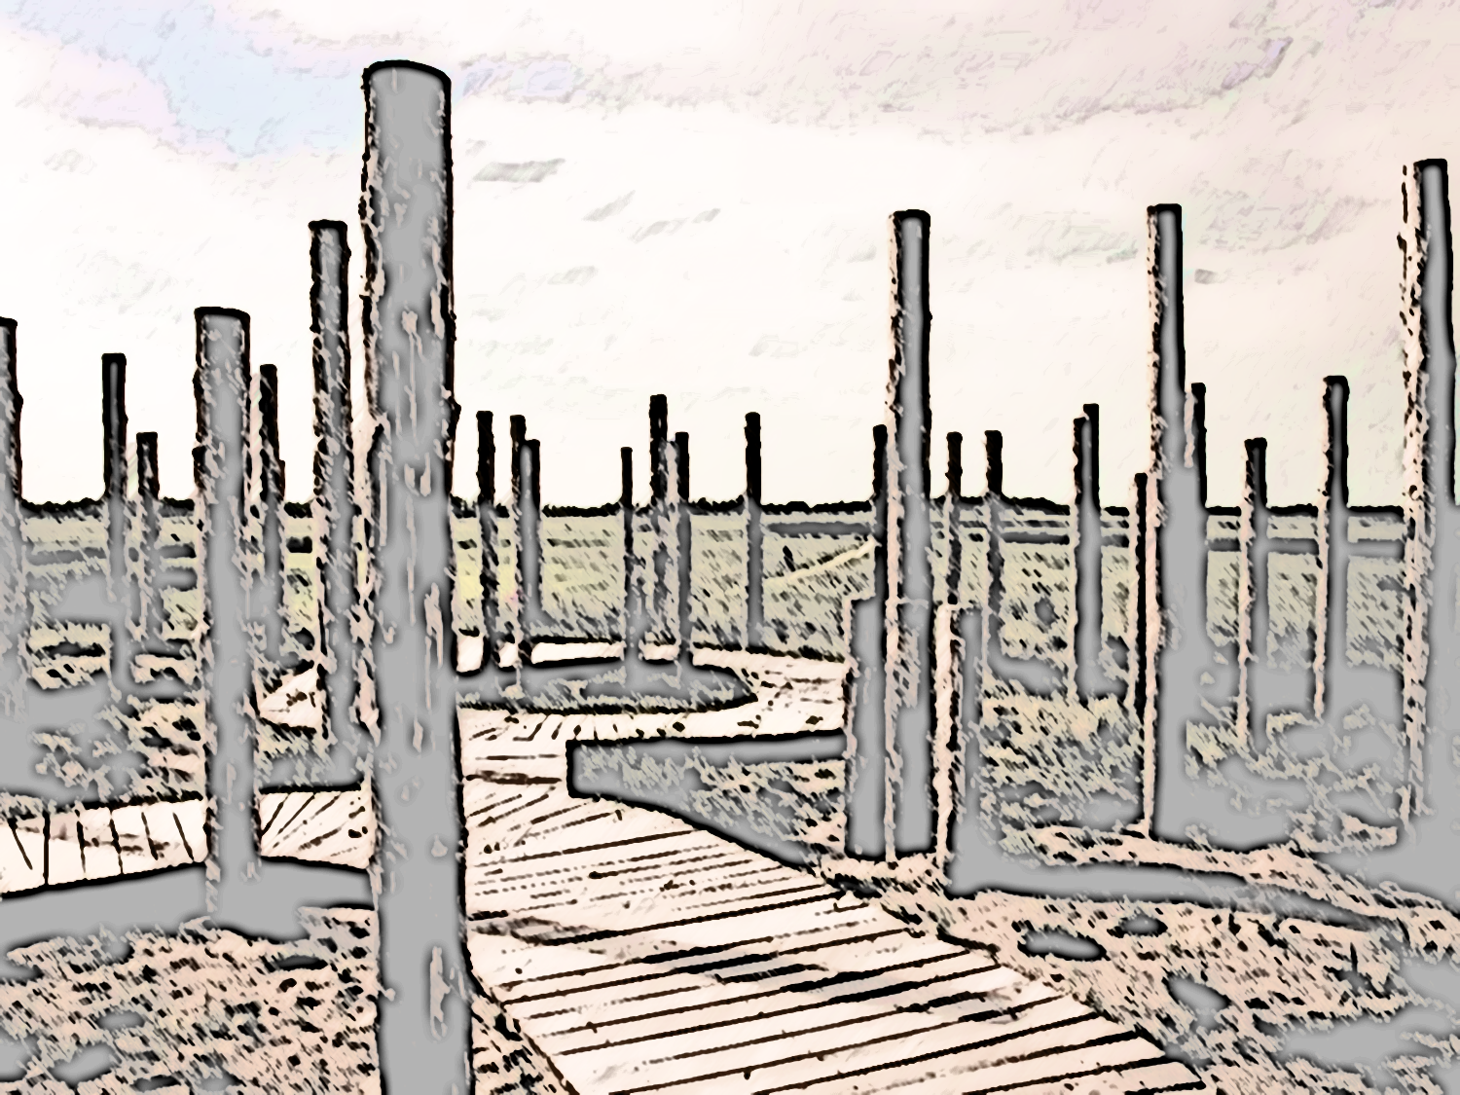
Savin. The city on a watery surface. An archaeological memorial in Russia / Савин. Город на водной глади. Археологический памятник России. / КОУНБ им. А. К. Югова, зал литературы на иностранных языках, составитель С. В. Кондратьева - 2026. - 19 сл. – В рамках краеведческого онлайн проекта Kurgan Pages / Курганские страницы.

